Slide 1


Αρχιτεκτονική Υπολογιστών
Ενότητα # 2: Datapath & Control
Διδάσκων: Γεώργιος Κ. Πολύζος
Τμήμα: Πληροφορικής

Slide 2
Datapath & Control
Σχεδιασμός Datapath και Control ενός κύκλου
Σχεδιασμός Datapath και Control πολλών κύκλων

Slide 3
Σχεδιάζοντας το Datapath…
Θα εξετάσουμε μια απλοποιημένη υλοποίηση του MIPS
Απλοποιημένη με μικρότερο σύνολο εντολών:
  memory-reference εντολές: lw, sw
  arithmetic-logical εντολές: add, sub, and, or, slt
  control flow εντολές: beq, j
Generic (τυποποιημένη) κατασκευή:
  χρησιμοποιούμε το Program Counter (PC) για διεύθυνση εντολής
  η εντολή έρχεται από την μνήμη
  διάβασμα/γράψιμο του register file
  η εντολή καθορίζει πλήρως τις πράξεις εκτέλεσης
Όλες οι εντολές χρησιμοποιούν την 32 bit ALU που είδαμε

Slide 4
Σχεδιάζοντας το Datapath…
Όλες οι εντολές εκτελούνται σε κύκλους ρολογιού (clock cycles).
Τυπική διαδικασία:
Α) διάβασε τα στοιχεία κατάστασης από το 1
(στοιχεία μνήμης/state elements)
B) υπολόγισε με το συνδυαστικό κύκλωμα
Γ) γράψε τα τα στοιχεία κατάστασης (state elements) στο 2
State
element
1
Combinational
λογική
State
element
2
ρολόι
! Μοντέρνα Η/Υ Συστήματα έχουν πολλά ρολόγια με διαφορετικές
συχνότητες για να μειώνουν την κατανάλωση ενέργειας
ένα (1) clock cycle

Slide 5
Σχεδιάζοντας το Datapath…
Στοιχεία μνήμης
όπως D Latch (μανδαλωτής)
σώνει την τιμή εισόδου D
όταν το ρολόι 0→1, κλπ

Slide 6
Σχεδιάζοντας το Datapath…
MASTER SLAVE D FLIP-FLOP κλπ

Slide 7
Σχεδιάζοντας το Datapath…
Register με write control
  Ανανεώνει σε clock edge 0 → 1 όταν το write control input είναι set (high)
Clk
D
Q
Write
Write
D
Clk
Q

Slide 8
Σχεδιάζοντας το Datapath…
Η αναζήτηση (fetching) εντολών:
  διαβάζει την εντολή από την Instruction Memory
  ενημερώνει τον PC με τη διεύθυνση της επόμενης εντολής
Add
4
Instruction
Memory
PC
Read
Address
Instruction
!
Η instruction memory και ο PC δεν χρειάζονται read/write
γραμμές ενεργοποίησης διότι είναι ενεργά σε κάθε κύκλο

Slide 9
Σχεδιάζοντας το Datapath…
Αποδικωδικοποιήση (decode) των εντολών:
- στέλνει το opcode και function πεδία στο control unit
- οι (διευθύνσεις των) registers της εντολής,
είναι κωδικοποιημένοι μέσα στην εντολή
Control
Unit
Read Addr 1
Register
File
Read
Data 1
Instruction
Read Addr 2
Write Addr
Read
Data 2
Write Data

Slide 10
Σχεδιάζοντας το Datapath…
Το register file γίνεται
με D flip flops
Γιατί χρησιμοποιούμε αυτά τα MUX?

Slide 11
Σχεδιάζοντας το Datapath…
Το ρολόι είναι
αυτό που αποφασίζει
πότε θα
γράψουμε
στο register file

Slide 12
Σχεδιάζοντας το Datapath…
R format εντολές (add, sub, slt, and, or)
  εκτέλεσε τις (op & funct) πράξεις στα rs και rt
  αποθήκευσε το αποτέλεσμα πίσω στο Register File (στη θέση rd)
31
25
20
15
10
5
0
R-type:
op
rs
rt
rd
shamt
funct
RegWrite
ALU control
Read Addr 1
Register
File
Read
Data 1
Instruction
Read Addr 2
overflow
ALU
zero
Write Addr
Read
Data 2
Write Data
  Το Register File δεν αποθηκεύει σε κάθε κύκλο (e.g. sw), οπότε χρειαζόμαστε write control γραμμή για το Register File !

Slide 13
Σχεδιάζοντας το Datapath…
“Χονδρική” περιγραφή του datapath hardware: περιέχει συνδυαστικά (combinational) και ακολουθιακά (sequential) κυκλώματα
γραμμές ενωμένες
σημαίνει ύπαρξη
πολυπλέκτη!
RAM
RAM

Slide 14
Σχεδιάζοντας το Datapath…
Πιο ακριβής (αλλά όχι τέλεια!) περιγραφή του datapath hardware

Slide 15
Σχεδιάζοντας το Datapath…
Οι load και store εντολές χρειάζονται:
  διεύθυνση μνήμης = άθροισμα του
    base register (read από το Register File κατά την διάρκεια του decode) με το
    16-bit signed-extended offset της εντολής
  αποθήκευση τιμής στο Data Memory, ή
  φόρτωση τιμής από το Data Memory και αποθήκευση στο Register File
RegWrite
ALU control
MemWrite
overflow
Read Addr 1
zero
Register
File
Read
Data 1
Address
Instruction
Read Addr 2
Data
Memory
ALU
Read Data
Write Addr
Read
Data 2
Write Data
Write Data
Sign
Extend
MemRead
16
32

Slide 16
Σχεδιάζοντας το Datapath…
Η εντολή Branch απαιτεί
  σύγκριση των operands από το Register File (κατά την διάρκεια του decode) για ισότητα (zero ALU output)
  υπολογισμός της τελικής branch διεύθυνσης (branch target address) αθροίζοντας το νέο PC με το 16-bit signed-extended offset πεδίο της εντολής
Add
Branch
target
address
4
Shift
left 2
Add
x4: γιατί το κάθε
word είναι 4 bytes
ALU control
PC
Read Addr 1
zero
(to branch control logic)
Register
File
Read
Data 1
Instruction
Read Addr 2
Write Addr
Read
Data 2
ALU
Write Data
Sign
Extend
16
32

Slide 17
Σχεδιάζοντας το Datapath…
Η εντολή Jump απαιτεί
  ανταλλαγή των τελευταίων 28 bits του PC με τα χαμηλότερα 26 bits της fetched εντολής
  που έχει γίνει shift αριστερά κατά 2 bits
Add
4
4
Jump
address
Instruction
Memory
Shift
left 2
28
PC
Read
Address
Instruction
26

Slide 18
Σχεδιάζοντας το Datapath…
ΤΕΛΙΚΗ
ΠΕΡΙΓΡΑΦΗ
DATAPATH!

Slide 19
… και το Control Circuit
Το control κύκλωμα συγχρονίζει την λειτουργία του hardware
  (ALU, Register File and Memory read/write)
Μηχανισμός ελέγχου της ροής πληροφορίας (multiplexer inputs)
31
25
20
15
10
5
0
R-type:
op
rs
rt
rd
shamt
funct
Παρατηρήσεις:
  op πεδίο πάντα στα bits 31-26
  οι διευθύνσεις των
  registers για ανάγνωση
  είναι πάντα στο πεδίο rs (bits 25-21) και rt (bits 20-16).
  Για lw και sw: rs είναι ο base register
  η διεύθυνση του register για εγγραφή είναι είτε στο rt (bits 20-16) για την lw ή στο rd (bits 15-11) για εντολές R-type.
  offset για beq, lw, and sw πάντα στα bits 15-0
  funct: 6-bit πεδίο που καθορίζει αν εντολή είναι add ή sub, κλπ ....
31
25
20
15
0
I-Type:
op
rs
rt
address offset
31
25
0
J-type:
op
target address

Slide 20
… και το Control Circuit
ΠΑΡΑΔΕΙΓΜΑ: τι πρέπει να κάνει η ALU με αυτή την εντολή?
lw $1, 100($2)
35 2 1 100
op rs rt 16 bit offset
ALU control input
0000 AND
0001 OR
0010 add
0110 subtract
0111 set-on-less-than
1100 NOR
Δεν χρησιμοποιούμε την NOR

Slide 21
… και το Control Circuit
Πρέπει να σχεδιάσουμε hardware για το 4-bit ALU control input
  δοθέντος τύπου εντολής:
  00 = lw, sw
  01 = beq,
  10 = arithmetic
  χρησιμοποιούμε το function code για την 10 αριθμητική εντολή
Γράφουμε Πίνακα Αληθείας και σχεδιάζουμε με πύλες!
Σημείωση:
  R-format έχουν opcode 0
  load opcode= 34, store = 43
  branch opcode = 4
ALUOp έχει αυτούς
τους κωδικούς

Slide 22
… και το Control Circuit
Τρια
bit
μόνο

Slide 23
… και το Control Circuit

Slide 24
… και το Control Circuit
Το control unit της ALU που είδαμε στο σχεδιάζεται ως εξής:

Slide 25
Notes:
Note mux control inputs have been swapped (for three of the muxes) from the last picture to be consistent with the book.

Slide 26
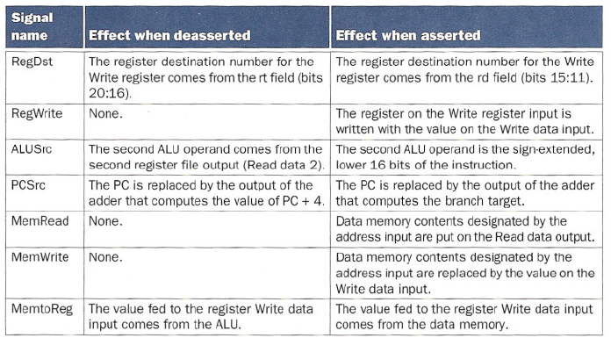
… και το Control Circuit

Slide 27
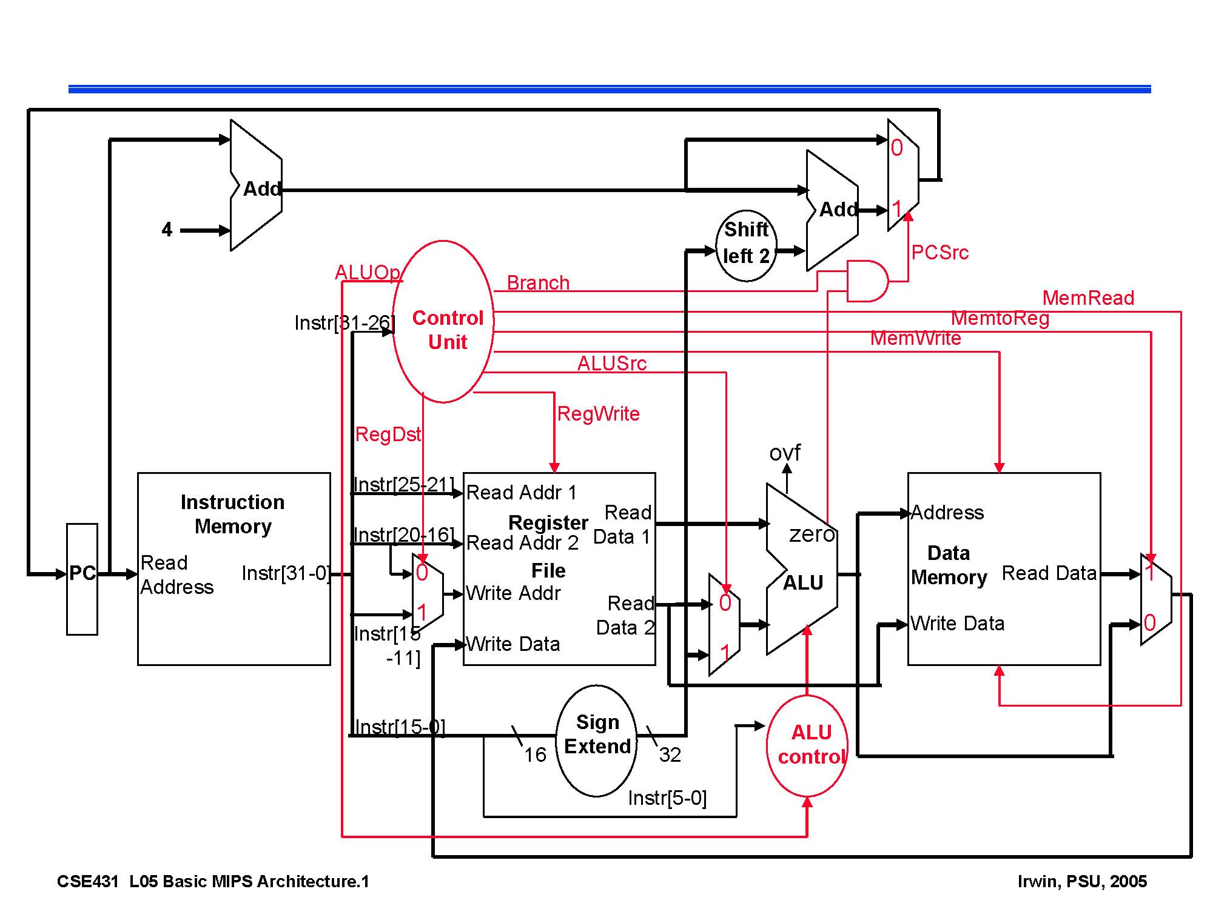
Datapath Ενός Κύκλου με Control Unit
Notes:
Note mux control inputs have been swapped (for three of the muxes) from the last picture to be consistent with the book.

Slide 28
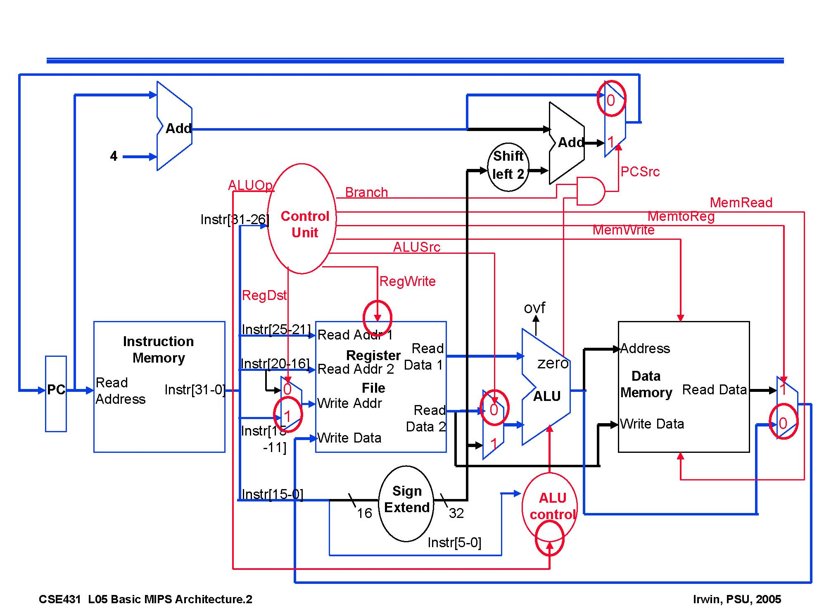
R-type Εντολή Data/Control Flow

Slide 29
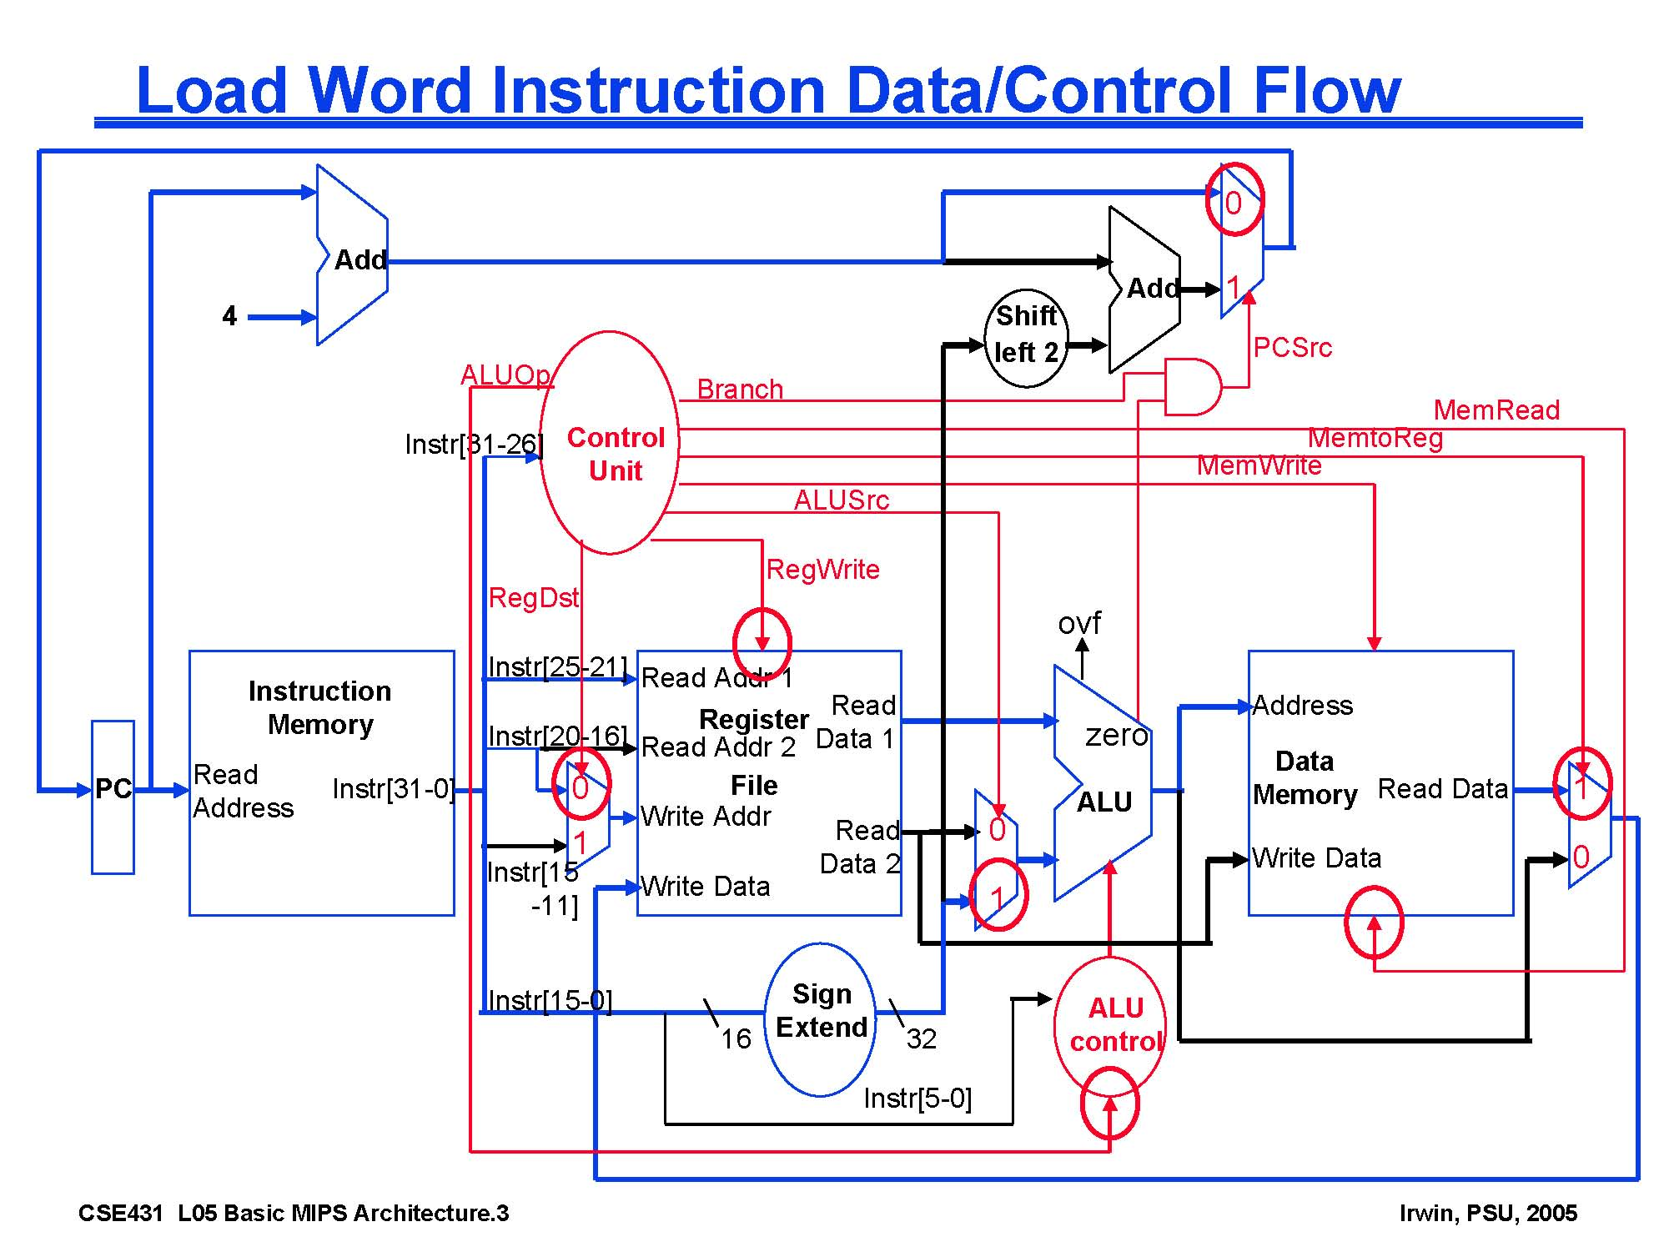
Load Word Εντολές Data/Control Flow

Slide 30
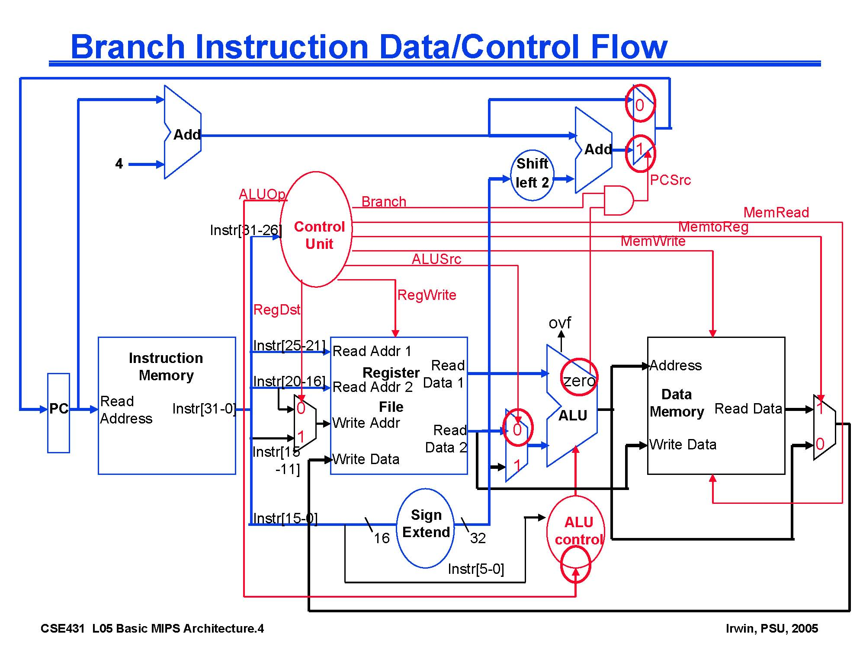
Branch Εντολή Data/Control flow

Slide 31
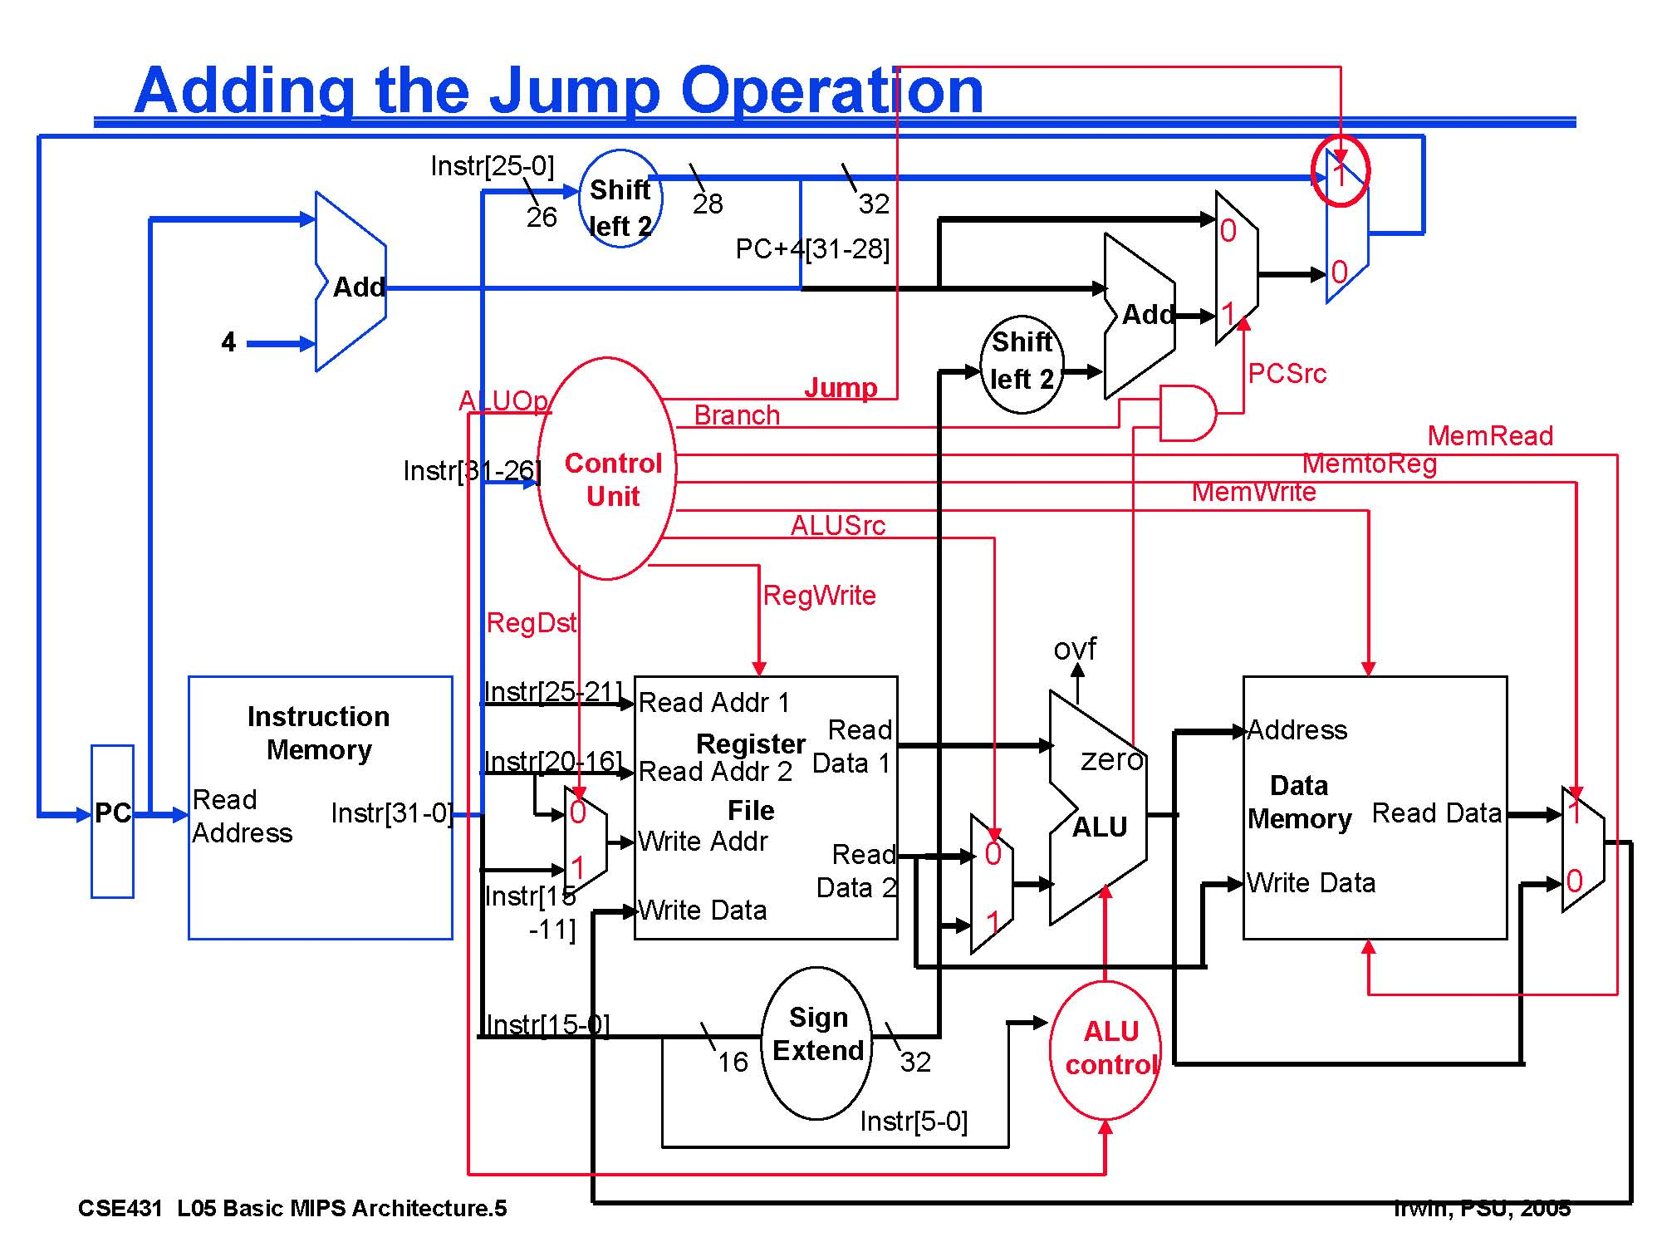
Jump Εντολή Data/Control flow

Slide 32
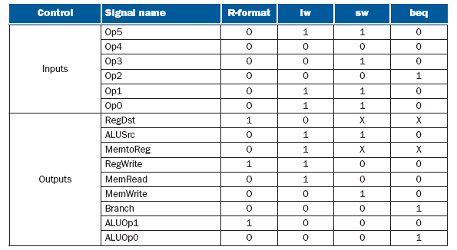
… και το Control Circuit

Slide 33
… και το Control Circuit
Το control unit του Datapath σχεδιάζεται ως εξής:

Slide 34
Χρονισμός
Όλο το υλικό είναι συνδυαστικό
Πρέπει να περιμένουμε όλα τα συνδυαστικά κομμάτια να «υπολογίσουν» πριν βρούμε το τελικό αποτέλεσμα
  η ALU ίσως να μην δώσει την σωστή απάντηση αμέσως
  write γραμμές σύγχρονα με ρολόι για το πότε θα γράψουμε
Η περίοδος ρολογιού (cycle time) εξαρτάται από το μήκος του μεγαλύτερου μονοπατιού (datapath 1 κύκλου)
ΥΓ: Απλοϊκή εξήγηση (δεν λαμβάνουμε υπόψη χρόνους flip-flop setup και hold...)

Slide 35
Χρονισμός
Ποιά η περίοδο ρολογιού αν οι μόνες καθυστερήσεις είναι οι εξής:
  - memory (200ps),
  - ALU και adders (100ps),
  - register file read ή write (50ps)

Slide 36
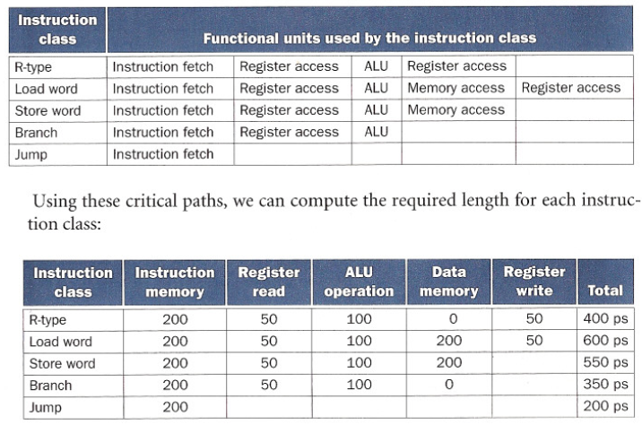
Χρονισμός

Slide 37
Χρονισμός
Επειδή όλες οι εντολές εκτελούνται σε ένα κύκλο, η περίοδος
ρολογιού (χρόνος του κύκλου) καθορίζεται από το χρόνο της
μεγαλύτερης (πιο χρονοβόρας) εντολής (600 ps) !
Φανταστείτε το σετ εντολών να είχε floating point εντολές !!
Cycle 1
Cycle 2
Clk
lw
sw
σπατάλη χρόνου

Slide 38
Multicycle Datapath Σχεδίαση
ΙΔΕΑ: μικρός κύκλος ρολογιού και η κάθε εντολή θα εκτελείται σε παραπάνω από έναν κύκλο!
    «σπάμε» τις εντολές σε μικρότερα βήματα (1 βήμα = 1 κύκλος)
    ‘ζυγίζουμε’ τα βήματα να θέλουν «παρόμοιο» χρόνο εκτέλεσης
    ο κάθε κύκλος χρησιμοποιεί διαφορετικά κομμάτια datapath
  Προσοχή! Οι διάφορες εντολές αποτελούνται από διαφορετικό αριθμό βημάτων
Multicycle Datapath (πολλών κύκλων): επιτρέπει πιο «γρήγορο» ρολόι (καινούρια τεχνολογία)

Slide 39
Multicycle Datapath Σχεδίαση
Στο τέλος του κύκλου:
  Σώνουμε τις τιμές που χρειαζόμαστε σε επόμενο κύκλο σε εσωτερικούς registers (δεν τους βλέπει ο προγραμματιστής). Όλοι οι registers (εκτός από IR) γράφονται μεταξύ διαδοχικών κύκλων ρολογιού
  IR – Instruction Register MDR – Memory Data Register
  A, B – regfile read data registers ALUout – ALU output register
Address
Memory
IR
A
PC
Read Addr 1
Read
Data 1
Register
File
Read Data
(Instr. or Data)
Read Addr 2
ALU
ALUout
Write Data
Write Addr
Read
Data 2
B
MDR
Write Data
STATE
REGISTERS
Τιμές για επόμενες εντολές σώνονται σε registers που βλέπει ο
προγραμματιστής (= register file, PC, ή μνήμη)

Slide 40
Address
Memory
IR
A
PC
Read Addr 1
Read
Data 1
Register
File
Read Data
(Instr. or Data)
Read Addr 2
ALUout
Write Data
Write Addr
Read
Data 2
B
ALU
MDR
Write Data
Διαφορές
με single-cycle
datapath…

Slide 41
Multicycle Datapath Design
Άρα, σε καθένα από τους (μικρότερους) κύκλους ρολογιού
στη σχεδίαση πολλών κύκλων θα εκτελούμε ....
είτε προσπέλαση στην μνήμη για εντολή/δεδομένα,
είτε προσπέλαση στο αρχείο καταχωρητών,
είτε προσπέλαση στην ALU
ΠΡΟΣΟΧΗ!! - Υπάρχει μόνο μια μνήμη (σε σχέση με την
σχεδίαση ενός κύκλου) που περιέχει και
τις εντολές και τα δεδομένα.
- Υπάρχει μόνο ένα ALU
Multicycle Datapath➔ Λιγότερο hardware

Slide 42
Multicycle Datapath
Καινούρια hardware σχεδίαση για datapath πολλών κύκλων
→ Χρειάζεται λιγότερο hardware από αυτή του ενός κύκλου!

Slide 43
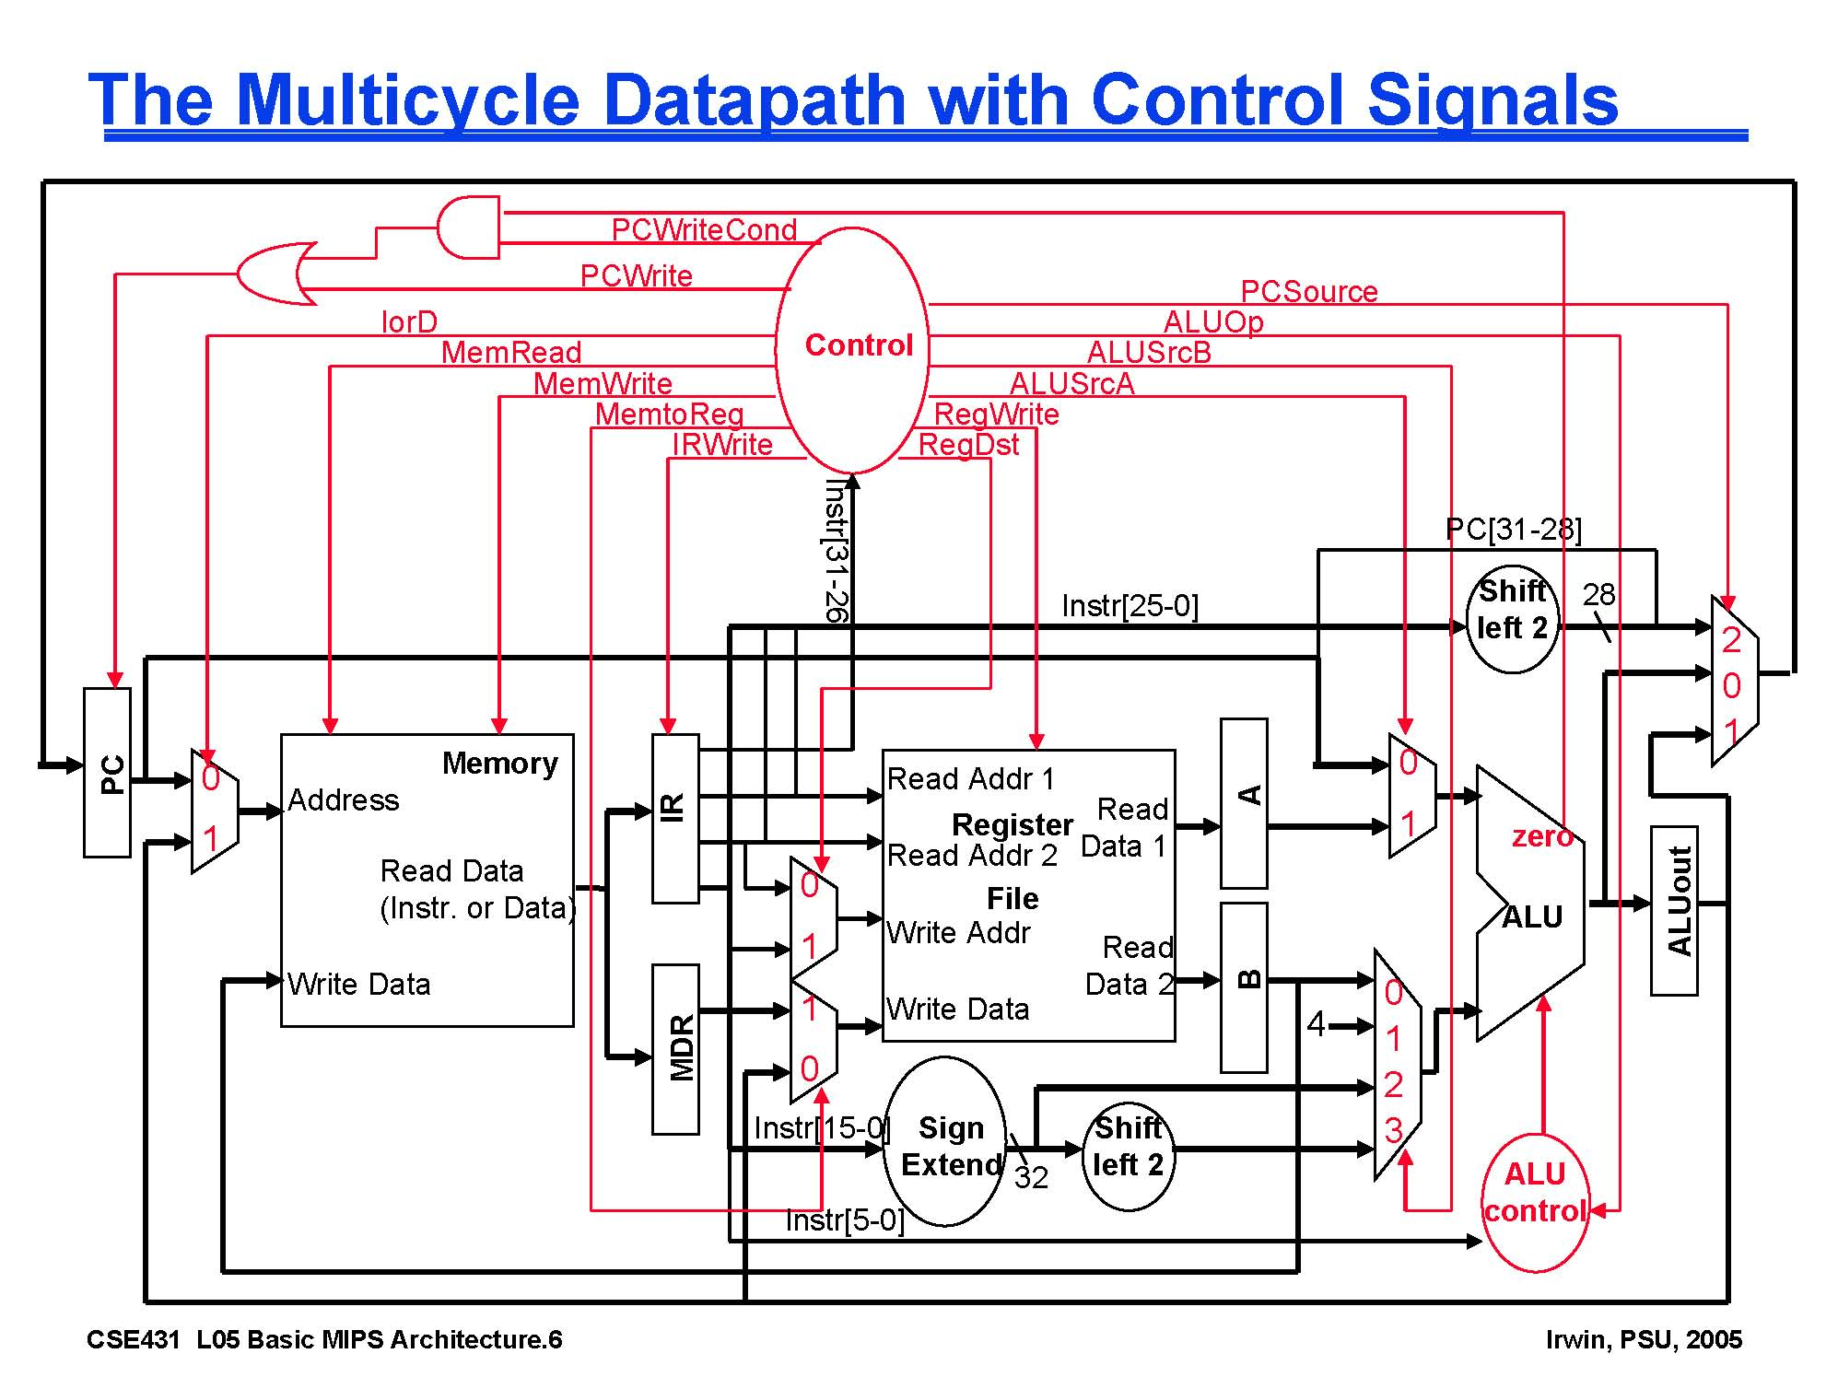
Multicycle Datapath

Slide 44
Multicycle Χρονισμός
Cycle 1
Cycle 2
Cycle 3
Cycle 4
Cycle 5
lw
IFetch
Dec
Exec
Mem
WB
IFetch: Instruction Fetch και Update PC
Dec: Instruction Decode, Register Read, Sign Extend Offset
Exec: Execute R-type; Calculate Memory Address; Branch Comparison; Branch and Jump Completion
Mem: Memory Read; Memory Write Completion; R-type Completion (RegFile write)
WB: Memory Read Completion (RegFile write για lw)
decode=αποκωδικοποίηση, fetch=πρόσβαση, calculate=υπολογισμός
completion=ολοκλήρωση, execution=εκτέλεση

Slide 45
Multicycle Timing
Address
Memory
IR
A
PC
Read Addr 1
Register
File
Read
Data 1
Read Data
(Instr. or Data)
Read Addr 2
ALUout
Write Data
Write Addr
Read
Data 2
B
ALU
MDR
Write Data

Slide 46
Multicycle Timing
(Χρονισμός Πολλών Κύκλων)
Ο κύκλος ρολογιού με αυτόν τον τρόπο μπορεί και προσαρμόζεται στις διαφορετικές εντολές
Μπορούμε να χρησιμοποιούμε τα units (ALU, register file, instruction memory, κλπ) παραπάνω από μια φορές για κάθε εντολή αλλά σε διαφορετικά βήματα (κύκλους ρολογιού)
Θέλει περισσότερους εσωτερικούς state registers και πολυπλέκτες. Θέλει control με πιο πολύπλοκο FSM.
Cycle 1
Cycle 2
Cycle 3
Cycle 4
Cycle 5
Cycle 6
Cycle 7
Cycle 8
Cycle 9
Cycle 10
Clk
lw
sw
R-type
IFetch
Dec
Exec
Mem
WB
IFetch
Dec
Exec
Mem
IFetch
εντολή 1 εντολή 2

Slide 47
Multicycle Datapath Control
Τα multicycle datapath control signals δεν καθορίζονται μόνο από τα bits στην εντολή:
  τα op code bits λένε τι εντολή πρέπει να εκτελεί η ALU,
    αλλά όχι ποιός κύκλος εντολής (βήμα) εκτελείται ανά πάσα στιγμή!
Χρησιμοποιούμε Finite State Machine (FSM, Μηχανή Πεπερασμένων Καταστάσεων) για τον έλεγχο
  ένα σετ από καταστάσεις (states) με την τωρινή στα State Registers
  συνάρτηση επόμενης κατάστασης
  (από τωρινή κατάσταση και είσοδο)
  συνάρτηση εξόδου
  (από τωρινή κατάσταση και είσοδο)
Datapath
control
points
Combinational
control logic
. . .
. . .
. . .
State Reg
Inst
Opcode
Next State

Slide 48
Multicycle Datapath

Slide 49
Control
Circuit
Κύκλωμα
Ελέγχου
(FSM)

Slide 50
ΠΑΡΑΔΕΙΓΜΑ 1
Καθυστερήσεις:
Μνήμη: 200 picoseconds (ps)
ALU και adders: 100 ps
Register file (read ή write): 50 ps
Όλα τα άλλα: μηδενική καθυστέρηση
Σύγκριση:
μηχανή με εντολές σε ένα κύκλο σταθερής περιόδου
vs.
    μηχανή με εντολές σε ένα κύκλο μεταβλητής περιόδου
Benchmarking:
Θεωρούμε το εξής σετ εντολών (load)
25% loads, 10% stores, 45% ALU, 15% branches, 5% jumps

Slide 51
ΠΑΡΑΔΕΙΓΜΑ 1
CPU execution time = Instruction Count x CPI x Clock Cycle time
αλλά CPI =1 και Instruction Count το ίδιο στις δυο μηχανές.
Άρα, πρέπει να βρούμε το χρόνο για το κύκλο ρολογιού.
➔ Στον πίνακα: IF = instruction fetch, RA/MA = Register/Memory Access
τύπος
εντολής λειτουργικές ομάδες
R-type | IF | RA | ALU | RA
Load | IF | RA | ALU | MA | RA
Store | IF | RA | ALU | MA
Branch | IF | RA | ALU
Jump | IF

Slide 52
ΠΑΡΑΔΕΙΓΜΑ 1
Συνολικός
χρόνος
400ps
600ps
550ps
350ps
200ps
R-type | 200 | 50 | 100 | 0 | 50
Load | 200 | 50 | 100 | 200 | 50
Store | 200 | 50 | 100 | 200
Branch | 200 | 50 | 100 | 0
Jump | 200
Μηχανή σταθερού κύκλου: 600 ps
Μηχανή μεταβλητού κύκλου :
600 x 25% + 550 x 10% + 400 x 45% + 350 x 15% + 200x5%= 447.5 ps
Άρα CPU_{μεταβλητό} / CPU_{σταθερό} = 600/447.5 = 1.34
Στην πραγματικότητα το μεταβλητό ρολόι είναι πολύπλοκο και δεν σχεδιάζεται! Συνήθως, σχεδιάζουμε αρχιτεκτονικές με πολλά ρολόγια διαφορετικής περιόδου

Slide 53
ΠΑΡΑΔΕΙΓΜΑ 2
Μηχανή πολλών κύκλων, 5 κύκλους για load, 4 για store, 4 ALU,
3 για branches ή jumps.
LOAD: 25% loads, 10% stores, 52% ALU,
11% branches, 2% jumps
CPI = CPU clock cycles / instruction count
= (Σ_{i} instruction count_{i} x CPI_{i} ) / instruction count
= Σ_{i} (instruction count_{i} / instruction count x CPI)
= 0.25 x 5 + 0.10 x 4 + 0.52 x 4 + 0.11 x 3 + 0.02 x 3 = 4.12
Άρα είναι καλύτερη από τη μηχανή ενός κύκλου που χρειάζεται
χρόνο ίσο με 5 κύκλους της μηχανής πολλών κύκλων
για να εκτελέσει 1 εντολή ...

Slide 54
Exceptions
Exceptions (εξαιρέσεις) ή interrupts (διακοπές):
συμβαίνουν όταν έχουμε overflow, όταν το jump οδηγεί
σε λάθος μέρος της μνήμης, αν κάτι συμβεί στον επεξεργαστή...
... χειρίζονται με ειδικό control κύκλωμα (circuitry) που ορίζει
τα βήματα του datapath για να επιστρέψει σε σωστή λειτουργία

Slide 55
Μικροπρογραμματισμός
αρχείο
προγραμ/νων
μικροεντολών

Slide 56
Μικροπρογραμματισμός
Οι εντολές προγραμματίζονται και αυτές σε πολλές «μικροεντολές»
που αποθηκεύονται σε μνήμη ROM και τρέχουν σε microassembler.
Εύκολο να προσθέτουμε νέες εντολές και απλοποιεί το σχεδιασμό
του control κυκλώματος
CISC αρχιτεκτονικές (60s και 70s, VAX κλπ)
Ο ΙΑ-32 είναι CISC/RISC ISA.
O IA-64 είναι RISC ISA.
Μικροπρογραμματισμός: Τεχνική παλαιότερων μηχανών (σήμερα
χρησι/ούνται σπάνια για πολύπλοκες εντολές, κλπ)

Slide 57
Αναφορά Ύλης (3^{η} έκδοση)
Κεφάλαιο 5
  5.1, 5.2, 5.3, 5.4, 5.5 (όχι το control)
  5.6*

Slide 58
Αναφορά Ύλης (4^{η} έκδοση)
Κεφάλαιο 5
  4.1, 4.2, 4.3, 4.4
  Multicycle δεν υπάρχει σε αυτή την έκδοση....

Slide 59
Κεφάλαιο 6
Αύξηση απόδοσης με διοχέτευση
(σωληνοποίηση, pipelining)
Κίνδυνοι δεδομένων (pipeline hazards)
Pipeline αρχιτεκτονικές

Slide 60
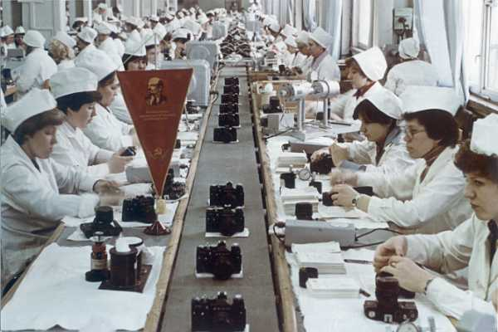
Pipelining: Βιομηχανική Επανάσταση

Slide 61
Pipelining
Δύο τρόποι να βάλουμε πλυντήριο για ΠΟΛΛΑ ρούχα....
- Άλλα παραδείγματα: εργοστασιακοί κύκλοι, γραμμή ΙΚΑ, κλπ
χωρίς
pipeline
(αργό)
με
pipeline
(γρήγορο)

Slide 62
Pipelining
Όπως κάναμε πριν, βλέπουμε την μια εντολή σαν μια συλλογή
από 3-5 «μικροεντολές»
Cycle 1
Cycle 2
Cycle 3
Cycle 4
Cycle 5
lw
IFetch
Dec
Exec
Mem
WB
IFetch: Instruction Fetch and Update PC
Dec: Instruction Decode, Register Read, Sign Extend Offset
Exec: Execute R-type; Calculate Memory Address; Branch Comparison; Branch and Jump Completion
Mem: Memory Read; Memory Write Completion; R-type Completion (RegFile write)
WB: Memory Read Completion (RegFile write)

Slide 63
Pipelining
Με παρόμοιο τρόπο, η κάθε εντολή χωρίζεται σε 5 στάδια:
1) Fetch
2) Διάβασε registers και κάνε αποκωδικοποίηση
3) ALU
4) Προσπέλαση μνήμης
5) Προσπέλαση registers
ΠΑΡΑΔΕΙΓΜΑ:
Μηχανή χωρίς pipeline vs. μηχανής με pipeline??

Slide 64
Pipelining
Χρησιμοποιούμε παρόμοια ιδέα για να αυξήσουμε το throughput
κέρδος
Το speed-up (κέρδος, επιτάχυνση) είναι από τον # επιπέδων του pipeline
- Αυτό το pipeline έχει 5 επίπεδα

Slide 65
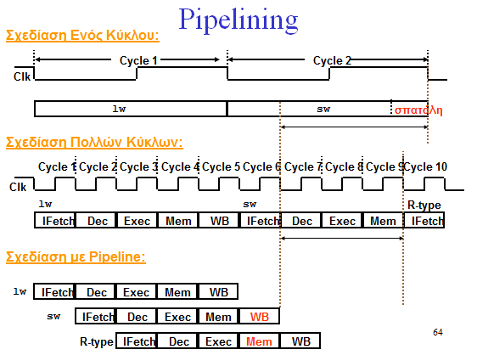

Slide 66
Pipelining
Τι κάνει το pipeline στην πραγματικότητα ?
  όλες οι εντολές έχουν το ίδιο μήκος
  μικρή συλλογή format εντολών
  operands μνήμης εμφανίζονται μόνο σε loads και stores
Το pipelining δεν είναι και τόσο απλό ... Προβλήματα?
  structural hazards (κατασκευαστικοί κίνδυνοι): δεν έχουμε όλες της πηγές διαθέσιμες για όλες τις «παράλληλες» πράξεις
  control hazards (κίνδυνοι ελέγχου): ποια εντολή εκτελούμε σε ένα branch ?
  data hazards (κίνδυνοι πληροφορίας): μια εντολή εξαρτάται από μια άλλη εντολή
Θα χτίσουμε ένα απλό pipeline και θα λύσουμε αυτά τα προβλήματα
Θα μιλήσουμε για μοντέρνους επεξεργαστές και την αρχιτεκτονική τους:
  exception handling
  out-of-order execution
  branch prediction, κλπ

Slide 67
Pipelining
Pipeline Hazards (κίνδυνοι) ….
Structural hazards: δεν υπάρχουν υπολογιστικές πηγές
(στεγνωτήριο και πλυντήριο μια μηχανή ...)
Λύση: πολλές hardware πηγές (μνήμες, ALUs,…)
Data hazards: στάση λόγω αναμονής δεδομένων
(χάνουμε μια κάλτσα...)
Λύση: hardware για forwarding
Control hazards: στάση λόγω -πιθανής- διακλάδωσης
(διεργασία καθαρισμού κάποιου υφάσματος)
Λύση: πρόβλεψη διακλάδωσης (branch prediction)

Slide 68
Pipelining (forwarding)

Slide 69
Pipelining (forwarding)
Μερικές φορές το forwarding δεν δουλεύει και χρειαζόμαστε να
βάλουμε το pipeline σε κατάσταση αναμονής (stall):

Slide 70
Pipelining (forwarding)
Ένας τρόπος λύσης είναι να αναδιοργανώσουμε τον κώδικα έτσι ώστε
να μην χρησιμοποιεί το αποτέλεσμα του load στην επόμενη εντολή
C κώδικας για: Α = Β + Ε; C = B + F
lw $t1, 0($t0)
lw $t2, 4($t0)
add $t3, $t1, $t2
sw $t3, 12($t0)
lw $t4, 8($t0)
add $t5, $t1, $t4
sw $t5, 16($t0)
lw $t1, 0($t0)
lw $t2, 4($t0)
lw $t4, 8($t0)
add $t3, $t1, $t2
sw $t3, 12($t0)
add $t5, $t1, $t4
sw $t5, 16($t0)
stall
stall
13 cycles
11 cycles

Slide 71
Pipelining (branch prediction)

Slide 72
Pipelining
Τι άλλαξε στο hardware?
Βάλαμε τέσσερα επίπεδα από Register Files (register banks,
τράπεζα καταχωρητών) μεταξύ των πέντε επιπέδων του pipeline!

Slide 73
Pipelining: lw fetch

Slide 74
Pipelining: lw decode

Slide 75
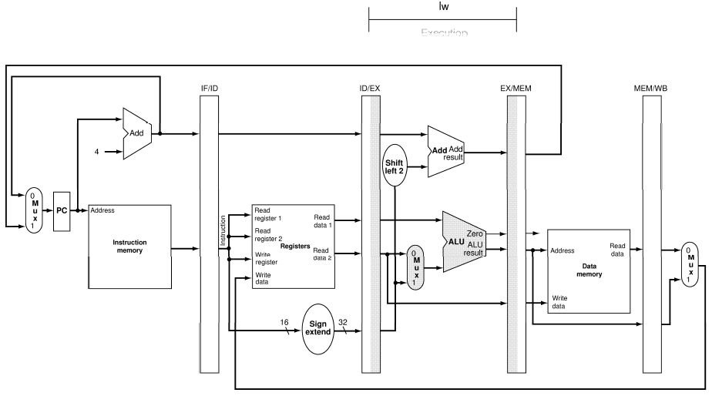
Pipelining: lw execution

Slide 76
Pipelining: lw memory

Slide 77
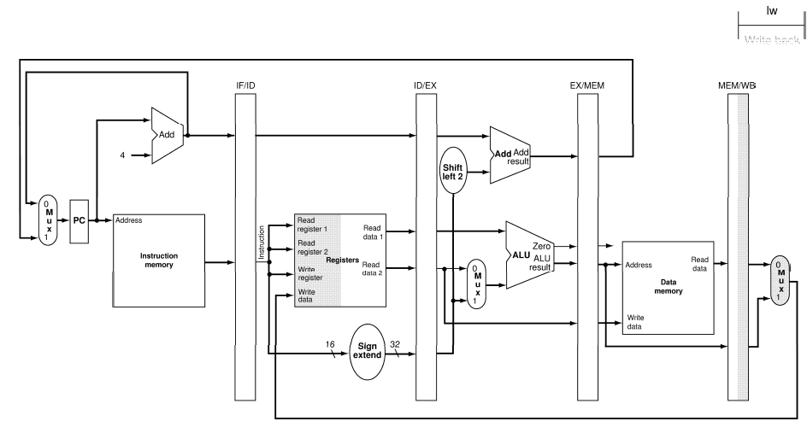
Pipelining: lw write back

Slide 78
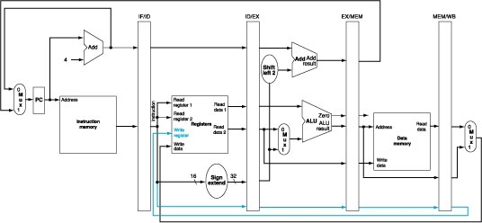
Pipelining: lw write back
(σωστή έκδοση)

Slide 79
Pipelining
Σχηματική αναπαράσταση του MIPS pipeline
IM
Reg
ALU
DM
Reg
Παράδειγμα
εκτέλεσης τριών
εντολών με pipeline
Όταν το pipeline
είναι γεμάτο τότε
έχουμε CPI=1

Slide 80
Pipelining
Το διάβασμα των register γίνεται στο δεύτερο μισό του κύκλου, το γράψιμο στο πρώτο μισό
add $1,
IM
Reg
ALU
DM
Reg
I
n
s
t
r.
O
r
d
e
r
Inst 1
IM
Reg
ALU
DM
Reg
Inst 2
IM
Reg
ALU
DM
Reg
add $2,$1,
IM
Reg
ALU
DM
Reg
Register write
Register read

Slide 81
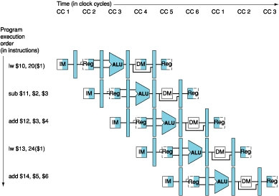
Pipelining

Slide 82
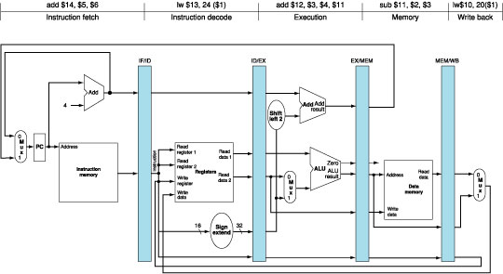
Pipelining
Το pipeline στο κύκλο 5 του προηγούμενου παραδείγματος:
κάθε στάδιο εκτελεί κομμάτι κάποιας εντολής!

Slide 83
Pipelining: Βελτίωση
- Ο κύκλος ρολογιού εξαρτάται από το πιο χρονοβόρο επίπεδο
- Μπορούμε να κάνουμε βελτιστοποιήσεις...
Α) Τι κάνουμε με πολλαπλασιασμό που είναι αργός?
Β) Τι γίνετε αν η data μνήμη είναι δυο φορές πιο αργή από
την instruction μνήμη (SRAM αντί για DRAM) ?
δύο κύκλοι
MUL
IM
Reg
ALU
DM1
DM2
Reg
IM
Reg
ALU
DM
Reg
ΑΠΑΝΤΗΣΗ Α) ΑΠΑΝΤΗΣΗ Β)

Slide 84
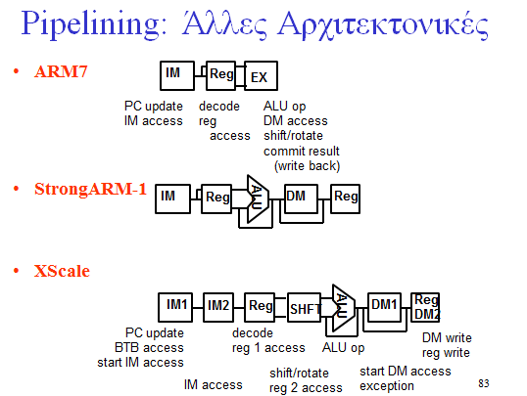

Slide 85
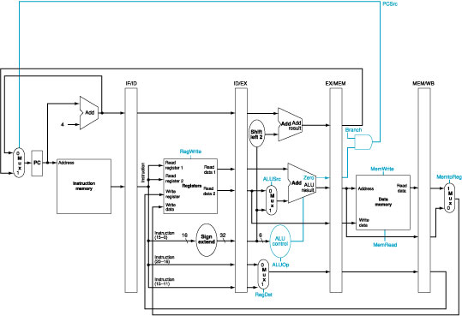
Pipelining: Control
To control είναι παρόμοιο με αυτό του ενός κύκλου

Slide 86
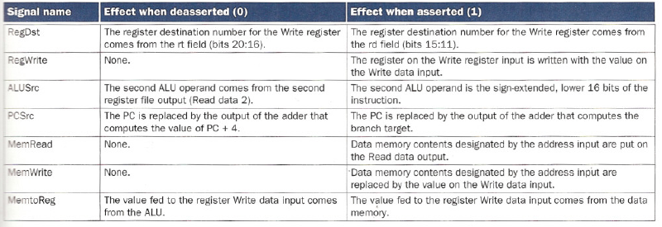
Pipelining: Control

Slide 87
Pipelining: Control
Group A Group B Group C

Slide 88
Pipelining: Control
Έχουμε 5 επίπεδα. Τι πρέπει να ελέγχουμε σε κάθε επίπεδο?
  Instruction Fetch and PC Increment
  Instruction Decode / Register Fetch
  Execution
  Memory Stage
  Write Back
Τα σήματα control πρέπει να μνημονεύονται σε κάθε επίπεδο ID/EX, EX/MEM και MEM/WB για την κάθε εντολή
  Άρα τα κάνουμε buffer σε κάθε επίπεδο του pipeline τα σήματα του ανάλογου group (προηγούμενη διαφάνεια) και εκτελούμε το ανάλογο control για την ανάλογη εντολή (δες επόμενες δυο διαφάνειες)

Slide 89
Pipelining: Control

Slide 90
Pipelining: Control

Slide 91
Pipelining: Κίνδυνοι
Όπως σύντομα περιγράψαμε, υπάρχουν 3 ειδών κίνδυνοι (hazards)
για την ομαλή λειτουργία ενός pipeline:
structural hazards (όταν δεν έχουμε τις απαραίτητες λειτουργικές
μονάδες για να εκτελέσουμε τις εντολές στο pipeline)
data hazards
control hazards
Θα τα αντιμετωπίσουμε χρησιμοποιώντας
- forwarding ( προώθηση),
- pipeline stalling (αναμονή/καθυστέρηση pipeline)
- branch predictions (δυναμική πρόβλεψη διακλάδωσης)
➔ Όλες οι λύσεις σημαίνουν επιπλέον control hardware!

Slide 92
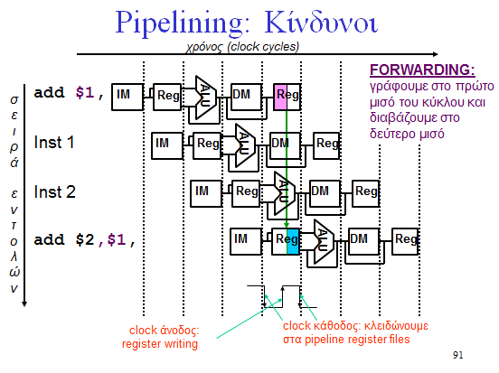

Slide 93
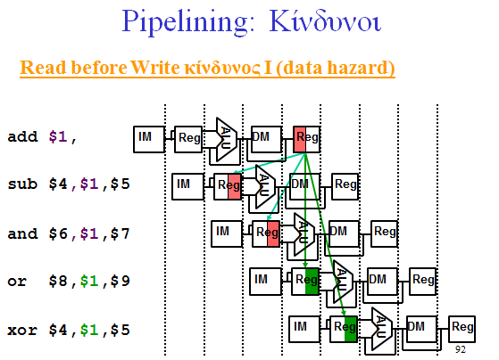

Slide 94
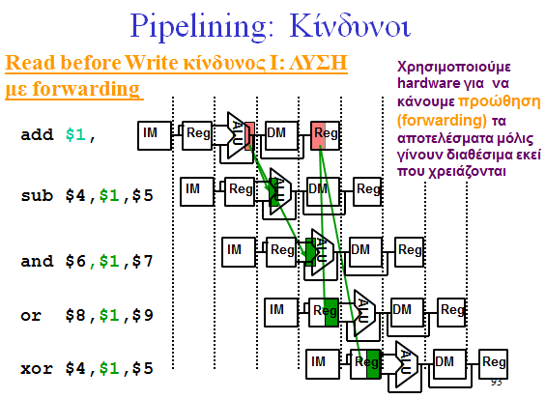

Slide 95
Pipelining: Forwarding

Slide 96
Pipelining: Forwarding
Το datapath χωρίς forwarding (προώθηση)....

Slide 97
Pipelining: Forwarding
... Το datapath με forwarding (προώθηση) με νέο hardware

Slide 98
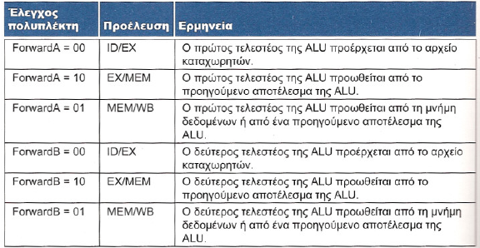
Pipelining: Forwarding

Slide 99
Pipelining: Forwarding
Το νέο αυτό hardware εξετάζει ελέγχει τις διάφορες σειρές
εντολών και ενεργοποιεί τα κατάλληλα λειτουργικές μονάδες
του pipeline για EX Hazard:
if (EX/MEM.RegWrite
and (EX/MEM.RegisterRd != 0) (*)
and (EX/MEM.RegisterRd = ID/EX.RegisterRs))
ForwardA = 10
if (EX/MEM.RegWrite
and (EX/MEM.RegisterRd != 0)
and (EX/MEM.RegisterRd = ID/EX.RegisterRt))
ForwardB = 10
(*) Ειδική περίπτωση διότι ο register $0 δεν επιτρέπετε να αλλάζει τιμή...

Slide 100
Pipelining: Forwarding
Παρόμοια διαδικασία για MEM Hazard:
if (MEM/WB.RegWrite
and (MEM/WB.RegisterRd != 0)
and (MEM/WB.RegisterRd = ID/EX.RegisterRs))
ForwardA = 01
if (MEM/WB.RegWrite
and (MEM/WB.RegisterRd != 0)
and (MEM/WB.RegisterRd = ID/EX.RegisterRt))
ForwardB = 01

Slide 101
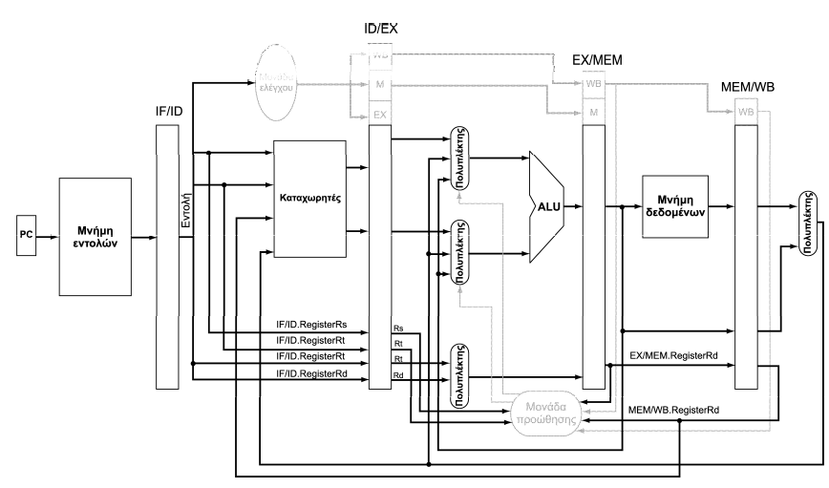
Pipelining: Forwarding
...και με το control κύκλωμα για forwarding

Slide 102
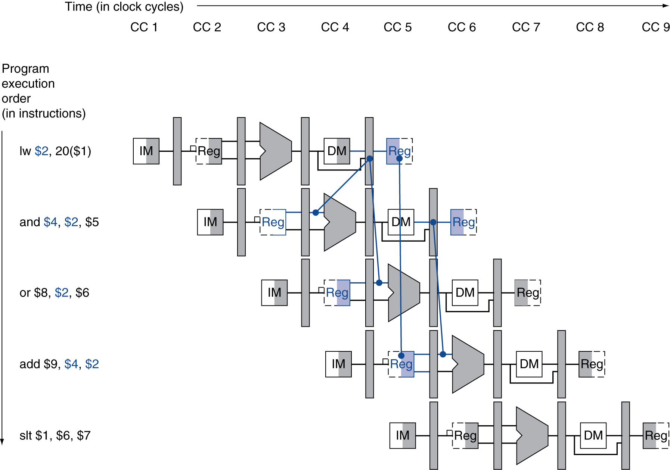
Pipelining: Forwarding
Load-Use Data Hazard
Χρειάζεται stall για 1 κύκλο

Slide 103
Pipelining: Forwarding
Load-use hazard όταν
  ID/EX.MemRead and
  ((ID/EX.RegisterRt = IF/ID.RegisterRs) or
  (ID/EX.RegisterRt = IF/ID.RegisterRt))
Αν ισχύει, stall και εισάγουμε bubble

Slide 104
Pipelining: Forwarding
Πως κάνουμε stall το pipeline?
Θέτουμε control values στα ID/EX register σε 0
Δεν ανανεώνουμε τα PC and IF/ID register
  Η use εντολή γίνεται decoded ξανά
  Η επόμενη εντολή γίνεται fetched ξανά
  1-cycle stall επιτρέπει στο MEM να διαβάσει τα δεδομένα από την lw
    ....και μπορεί να τα προωθήσει στο επίπεδο EX

Slide 105
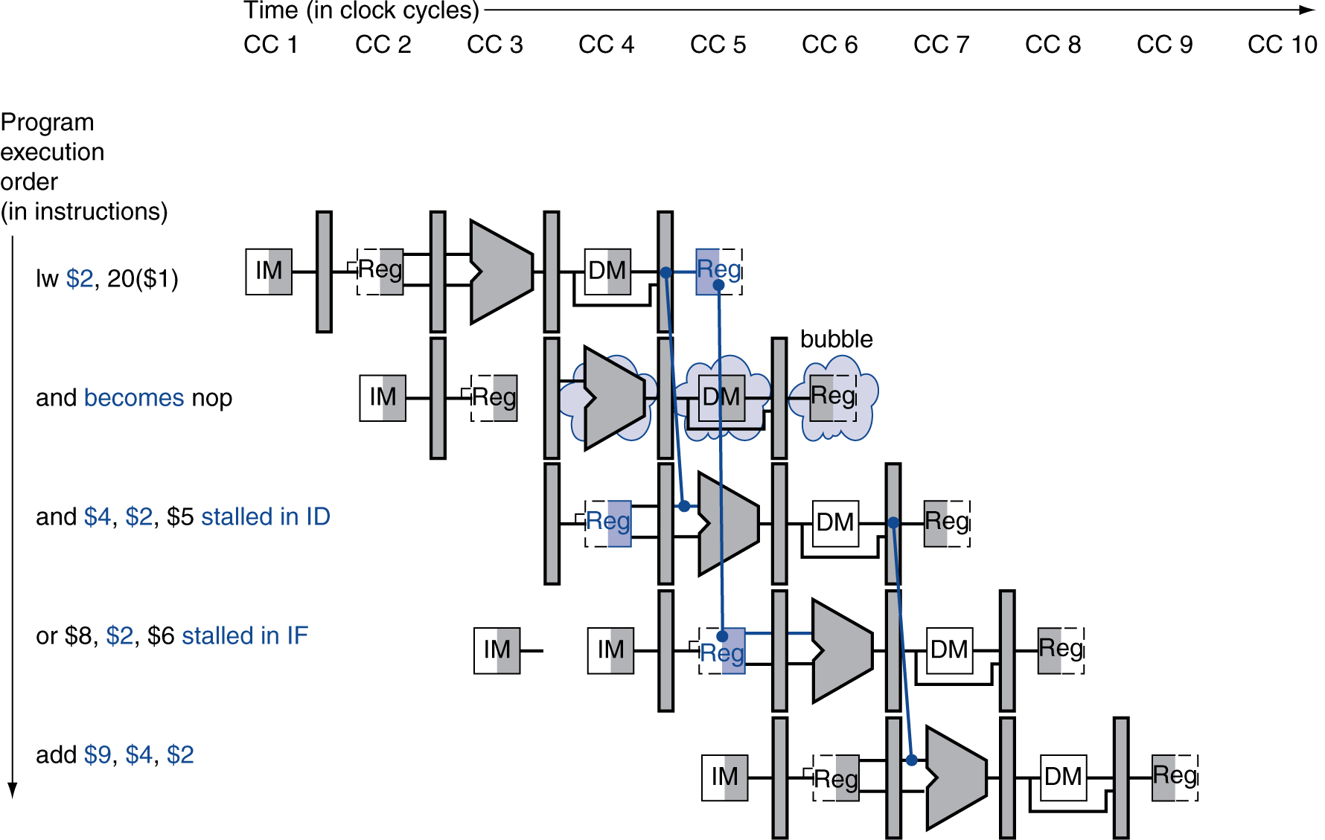
Pipelining: Forwarding
Stall εδώ

Slide 106
Pipelining: Κίνδυνοι
Κίνδυνος με branching (διακλάδωση, control hazard)

Slide 107
Pipelining: Κίνδυνοι
Branch (διακλάδωση) control hazard:
Λύση 1: κάνε stall το pipeline μέχρι να γίνει γνωστό το
αποτέλεσμα της διακλάδωσης
Λύση 2: συνεχίζει να εκτελεί και κάνει flush εντολών αν το
branch απαιτεί διακλάδωση
Λύση 3: branch prediction, γίνετε «πρόβλεψη» του
αποτελέσματος με ειδικό hardware
Απαιτούν νέο
control hardware!

Slide 108
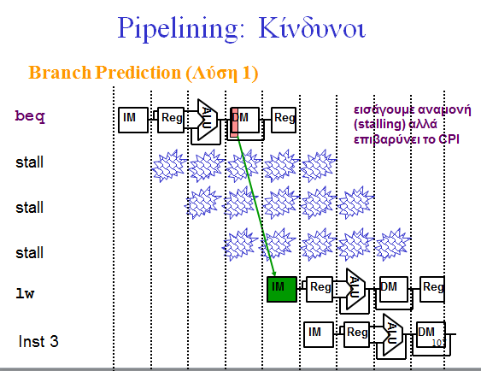

Slide 109
Pipelining: Κίνδυνοι
Branch Prediction (Λύση 3)

Slide 110
Advanced Pipelining
Προχωρημένες pipeline αρχιτεκτονικές χρησιμοποιούν πολλά
τεχνάσματα για να αυξήσουν την απόδοση:
- αυξάνουν τον αριθμό # επιπέδων του pipeline
- διανέμουν πολλές εντολές συγχρόνως
- dynamic pipeline scheduling (δυναμική δρομολόγηση)
- loop unrolling (ξετύλιγμα βρόχου)
- instruction level parallelism (παραλληλισμός σε επίπεδο εντολών)
- χρησιμοποιούν μεταφραστές που παράγουν βελτιστοποιημένο
κώδικα μηχανής (VLIW – Very Large Instruction Word)
Παράδειγμα:
DEC Alpha 21264: 9 επίπεδα pipeline, 6 instruction παράλληλα

Slide 111
Pipelining
Τo pipeline δεν αυξάνει το latency (αντίδραση) αλλά
αυξάνει το throughput (παραγωγή) του Η/Υ συστήματος

Slide 112
Pipelining: Intel Pentium 4

Slide 113
Pipelining: Intel Pentium 4

Slide 114
Αναφορά Ύλης (3^{η} έκδοση)
Κεφάλαιο 6
  6.1, 6.2
  6.3*
  6.4 και 6.5 (χωρίς το control)
  6.9*

Slide 115
Αναφορά Ύλης (4^{η} έκδοση)
4.5
4.6
4.7
4.8
4.9*
4.10 (το καλύπτουμε αργότερα...)
4.13

Slide 116
Τέλος Ενότητας # 2
Μάθημα: Αρχιτεκτονική Υπολογιστών
Ενότητα # 2: Datapath & Control
Διδάσκων: Γεώργιος Κ. Πολύζος
Τμήμα: Πληροφορικής

